Slide 1
Vývoj CNG v České republice
Václav Holovčák
Bonett Gas Invetment, a.s.
Místopředseda představenstva

Slide 2
Aktuální stav
Celkem CNG stanic: 159
75% vlastní a provozuje 6 společností
Předpoklad 2020: 240 stanic (růst infrastruktury o 50%)
Č. | Provozovatel | Stanic | Podíl | Rozvoj stanic/rok | Předpoklad 2020
1 | Bonett | 31 | 19,5% | 15 | 60
2 | Innogy Energo | 26 | 16,4% | 10 | 45
3 | Vítkovice | 21 | 13,2% | 0 | 21
4 | E.ON | 19 | 11,9% | 5 | 30
5 | Vemex | 16 | 10,1% | 0 | 16
6 | Pražská plynárenská | 6 | 3,8% | 5 | 20
 | CNG stanic (celkem 159 v ČR) | 119 | 74,8% | 35 | 192

Slide 3
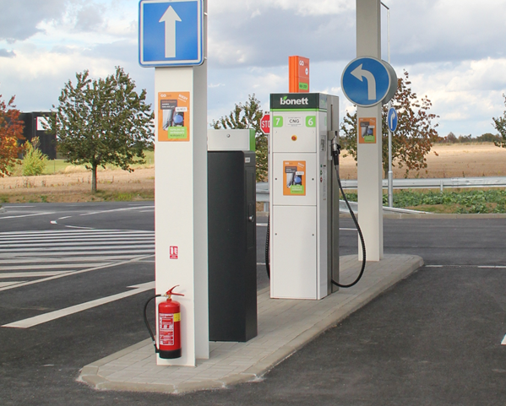
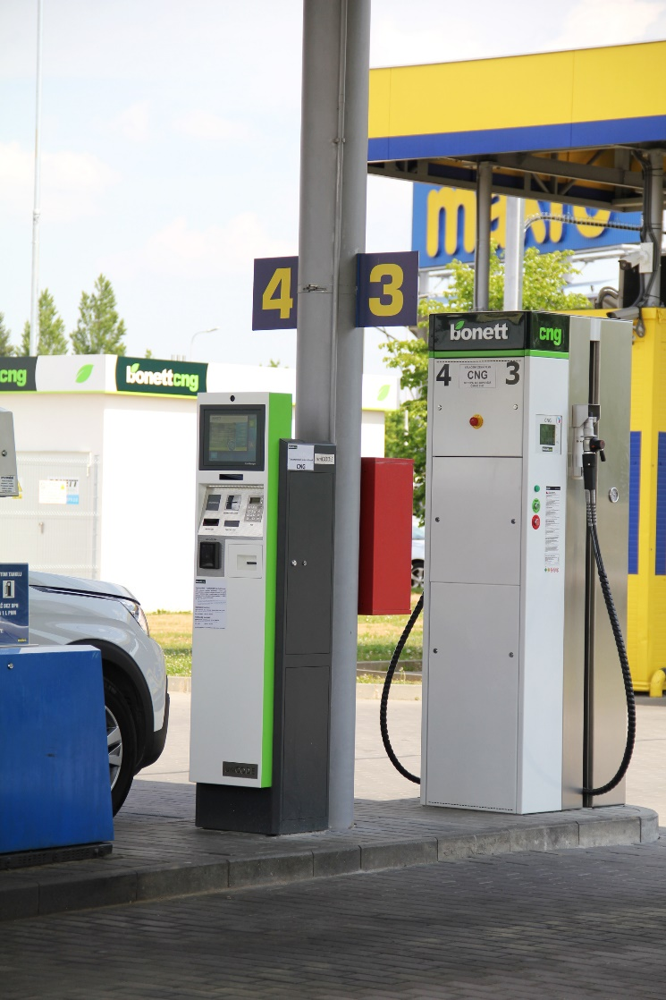
Příklad aplikací CNG u PHM

Slide 4
Proč alternativní paliva?
Snižování škodlivých emisí COx, NOx
Snižování závislosti na ropě a výkyvech její ceny
Emise jsou v reálu pravděpodobně významně vyšší:
Naftové kamiony – provozovatelé kamionové dopravy podvádějí – emulátory ½ nádrže AdBlue -> vyšší NOx
Naftová auta – vymontované nebo nefunkční filtry pevných částic – vysoké PM a PAH, saze
Až se začnou měřit skutečné emise vozidel, objeví se nový, reálný a daleko větší emisní problém
Naftová vozidla budou s nástupem EURO7 ubývat

Slide 5
Co nás čeká?
Další tlak na snižování emisí COx, NOx, emise PM, PAH
Substitutem dieselu budou paliva/pohony:
Benzín
Benzín/CNG
Benzín/elektro (hybrid)
LNG (tahače, těžká vozidla)
EV (města)
Podpora paliv s co nejnižší uhlíkovou stopou a zátěží
LPG stabilní, ale EU s ním moc nepočítá
Jiná paliva nejsou aktuálně komerčně realizovatelná

Slide 6
Paliva budoucnosti…? +/-
Benzín
+ standardní benzínová vozidla existují, realizovatelnost
+ nejširší nabídka, dobrá cena i dojezd
- Produkce škodlivin, + lepší NOx než nafta,
- nově filtry pevných částic -> růst ceny
Benzín/elektro (hybrid):
+ papírově snižuje emise,
- vyšší cena, - nereálné spotřeby v tech. průkazu

Slide 7
Paliva budoucnosti…? +/-
Benzín/CNG:
+ nejjednodušší CHx, + oktan.č. 130,
+ jediné dostupné komerční řešení pro autobusy a tahače
+ obdobná cena vozidel jako benzín,
- málo modelů vozidel,
- nesmí do garáží
LNG (tahače):
+ dojezd 1000km,
- cena tahače o 30.000EUR vyšší

Slide 8
Paliva budoucnosti…? +/-
EV:
+ ve městech čistá, emise primárních zplodin = 0
- každé EV má svůj komín,
- cena vozidla vysoká,
- absence infrastruktury, není kde nabíjet
- dojezd vozidel malý, + dojezd se zvyšuje
- jedu do Ostravy/zpět 720km a po cestě budu stát nejméně 2x půl hodiny a nabíjet?
- náklady na baterie? náklady na bateriové recyklace?
- je dost lithia? cena? dopad těžby na životní prostředí?

Slide 9
Vozidla budoucnosti…
Parametry vozidel úspěšných v budoucnu:
Užitné vlastnosti - dostatečný dojezd, rychlé plnění
Cena vozidla - musí stát obdobně jako benzínová
Cena paliva - v budoucnu nejspíše daňová podpora
Biometan ->bioCNG, bioLNG
Změna energetického mixu ve prospěch obnovitelné elektrické energie (EV)
E-gas (syntetický zemní plyn)
Infrastruktura - vozidla s delším dojezdem musí být naplnitelná rychle a bez problémů

Slide 10
Palivový mix
Palivový mix:
Krátkodobý, do 2025
Benzín, nafta, hybrid, CNG, LPG, LNG
Střednědobý 2025-2035
Benzín, hybrid, EV, CNG, LNG, bioCNG/LNG, E-gas
Dlouhodobý, po 2035
EV, bioCNG/LNG, uhlíkově neutrální pohony a syntetická paliva
Biopaliva nebyla posuzována…

Slide 11
Budoucí stav CNG?
Celkem CNG stanic: 159
75% vlastní a provozuje 6 společností
Předpoklad 2020: 240 stanic (růst infrastruktury o 50%)
Č. | Provozovatel | Stanic | Podíl | Rozvoj stanic/rok | Předpoklad 2020
1 | Bonett | 31 | 19,5% | 15 | 60
2 | Innogy Energo | 26 | 16,4% | 10 | 45
3 | Vítkovice | 21 | 13,2% | 0 | 21
4 | E.ON | 19 | 11,9% | 5 | 30
5 | Vemex | 16 | 10,1% | 0 | 16
6 | Pražská plynárenská | 6 | 3,8% | 5 | 20
 | CNG stanic (celkem 159 v ČR) | 119 | 74,8% | 35 | 192

Slide 12
Vývoj CNG v České republice
Děkuji Vám za pozornost
Václav Holovčák
Bonett Gas Invetment, a.s.
Místopředseda představenstva

